Slide 1


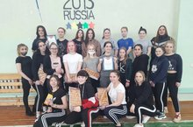
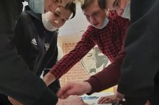
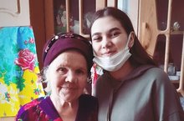
ГАПОУ «Бугульминский аграрный колледж»
Студенческая газета
Ф О Р Д З О Н
выпуск № , март 2021 года
"А, ну-ка, девушки!"
2 марта в спортивном зале колледжа состоялся спортивный праздник "А, ну-ка, девушки!" посвященный Международному Женскому Дню 8 Марта. Программа праздника была довольно насыщенной. Первым заданием было представление команд. Оно было задорным и рифмованным. Командам были предложены занимательные, иногда очень непростые конкурсы, где они смогли проявить свои спортивные навыки. Все этапы этого увлекательного соревнования проходили в напряженной борьбе. Болельщики и зрители следили за ходом событий и очень переживали. Спортивный задор и желание добиться победы для своей команды захватывали девушек настолько, что они не замечали происходящего вокруг. Все старались изо всех сил прийти к финишу первыми. В зале царили смех, шум и веселье. Все были счастливы! А счастливые от восторга глаза детей – лучшая награда всем организаторам праздника. Соревнования стали настоящим праздником спорта, здоровья и молодости! Команды поняли: чтобы завоевать победу – мало быть просто физически сильным, необходимо при этом обладать достаточной целеустремленностью, силой воли, быть организованным и собранным, ловким и находчивым.
"А, ну-ка, девушки!“
Аction-квест
Международный женский день
Всероссийская акция #МыВместе.
Акция «У войны не женское лицо…»
Акция «Вам, любимые»
«Прощай, матушка Зима, здравствуй, красная Весна!»
На Республиканском форуме волонтеров рассказали о ценностях движения Специальной Олимпиады
Конкурс «Масленицу встречаем, блинами угощаем!»
Аction-квест
Аction-квест приуроченный к Международному дню борьбы с наркоманией и наркобизнесом.
1 марта студенты колледжа приняли участие в Аction-квесте приуроченном к Международному дню борьбы с наркоманией и наркобизнесом. По легенде квеста студенты стали бойцами наркоконтроля, которые по долгу службы должны быть всесторонне развитыми, иметь мужество и хорошую физическую подготовку. Все эти умения помогли выполнить секретную операцию по поиску тайника.
Международный женский день
Этот праздник всегда наполнен радостью, цветами, подарками. В преддверии Международного женского дня студенты колледжа поздравили женщин ветеранов колледжа с 8 марта. Коллектив преподавателей и студентов выразил слова уважения и благодарности женщинам, проработавшим многие годы в системе ПТО. Ребята вручили женщинам цветы и подарки к праздничному столу.
Всероссийская акция #МыВместе.
С 1 по 6 марта в период празднования годовщины Всероссийской акции взаимопомощи #МыВместе по всей стране проходят акции и мероприятия. Год без конкуренции, год партнерства и взаимопомощи. Год как мы можем больше, потому что МЫ ВМЕСТЕ. Студенты аграрного колледжа присоединились к празднованию объединения и сплочения всех жителей нашей огромной страны. 3 и 4 марта студенты волонтеры организовали концертную программу для врачей и медицинского персонала станции скорой помощи и

Slide 2
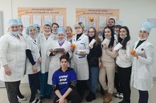
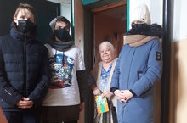
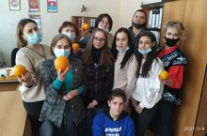
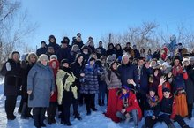
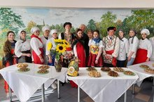
инфекционной больницы. Волонтеры подарили медицинским работникам в этот весенний солнечный день не только хорошее настроение, а еще апельсины, как знак пожелания здоровья, крепкого иммунитета и оранжевого цвета акции #МыВместе.
Акция «У войны не женское лицо…»
6 марта в рамках республиканского социально - гуманитарного проекта «У войны не женское лицо…» добровольцы Бугульминского аграрного колледжа провели благотворительную акцию. Волонтеры посетили на дому и поздравили женщин-тружениц тыла, вручив им поздравительные открытки и подарочные наборы. Очень важным для ребят стало общение с теми, кто помнит страшные годы войны, познал тяжелый труд и голод. Жизненные истории тружениц тыла до глубины души тронули волонтеров. В свою очередь, женщины-ветераны войны искренне поблагодарили ребят за оказанное внимание, поздравления и душевную теплоту.
Акция «Вам, любимые»
В рамках празднования Международного женского дня 4 марта студенты колледжа приняли участие в ежегодной Всероссийской акции «Вам, любимые». Студенты поздравили своих учителей, медработников и сотрудниц правоохранительных органов. Волонтеры колледжа подарили им концертные номера и добрые пожелания. Целью акции #ВамЛюбимые является демонстрация любви и чувства благодарности к женщинам, создание праздничного настроения для прекрасной половины человечества.
«Прощай, матушка Зима, здравствуй, красная Весна!»
Проводы зимы – один из самых веселых и долгожданных праздников в году, когда люди веселятся, ходят в гости, устраивают гулянья и кушают блины. 12 марта на спортивной площадке колледжа прошли традиционные гуляния, посвящённые прощанию с зимой. Праздник проходил весело и задорно. Студентов и преподавателей ожидала насыщенная программа, подготовленная студсоветом колледжа. Звонкие, задорные народные песни и прибаутки поднимали настроение и веселили публику. Веселые хороводы, петушиные бои и другие народные игры раззадорили гостей, а в конце мероприятия было сожжено чучело Зимы, чтобы вместе с огнем ушло все плохое. Всех присутствующих угощали вкусными блинами и горячим чаем.
Конкурс «Масленицу встречаем, блинами угощаем!»
11 марта в колледже прошел «Масленицу встречаем, блинами угощаем!». После долгой зимы мы все с нетерпением ждём весны, а вместе с ней - солнышка, тепла, первой зелени, птичьих голосов. Зима всегда была испытанием для русского человека. Потому приход весны являлся очень радостным событием, которое обязательно нужно было отпраздновать. Древние верили, что молодой Весне сложно одолеть старую коварную Зиму. Чтобы помочь Весне прогнать Зиму, устраивали весёлые гулянья на Масленицу. Студенты специальности «Технология продукции общественного питания» встретили весну конкурсом-дегустацией блинов.

Slide 3
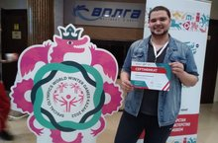
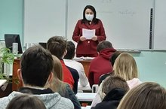
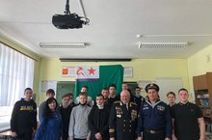
На Республиканском форуме волонтеров рассказали о ценностях движения Специальной Олимпиады
С 16 по 19 марта в молодежном центре «Волга» прошел Республиканский волонтерский форум. Добровольцам рассказали о движении и его истории, а также предложили присоединиться к волонтерской команде Всемирных зимних Игр Специальной Олимпиады. Форум для волонтера нашего колледжа Панфилова Сергея начался со встречи с министром по делам молодежи Республики Татарстан Дамиром Фаттаховым. Затем на площадке форума состоялась открытая дискуссия. Спикерами на ней выступили представители движения Специальной Олимпиады, генеральный директор АНО «Дирекция спортивных и социальных проектов» Максим Денисов, председатель Специальной Олимпиады РТ Лариса Парфенова и другие. Гостями сессии также стали атлеты и тренеры движения Специальной Олимпиады. Волонтеров познакомили с общей информацией о предстоящих Играх: видах спорта, объектах соревнований, их принципах. Отдельная сессия будет посвящена волонтерской программе соревнований. Своим опытом в вопросе о том, почему важно развивать волонтерство и инклюзию, поделились представители компании Coca Cola – генерального партнера Всемирных зимних игр Специальной Олимпиады.
Встреча студентов со специалистом Роспотребнадзора
Накануне Всероссийской недели финансовой грамотности состоялась встреча студентов колледжа с Хасановой Эльвирой Рашитовной, специалистом - экспертом Управления Роспотребнадзора в РТ в Бугульминском районе. В ходе встречи выпускникам было рассказано о структуре и функциях Роспотребнадзора, специфике работы отделов и территориальных отделов Управления, об изменениях законодательства регулирующего вопросы санитарно-эпидемиологического благополучия, целях и задачах стоящих перед санитарной службой, перспективах ее развития.
Встреча студентов колледжа с капитаном 3 ранга Юрием Дмитриевичем Алексеевым
25 марта в рамках месячника гражданственности и патриотизма прошла встреча студентов колледжа с капитаном 3 ранга Юрием Алексеевичем Алексеевым. На встрече присутствовало 75 студентов. Юрий Дмитриевич рассказал студентам, как попасть в Морфлот, что для многих молодых юношей служба на флоте связана с романтикой. Однако в дальнейшем это представление изменяется, так как в ВМФ военнослужащих ждет не только красивая форма и бескрайние просторы моря, но и более будничные ежедневные обязанности.
Служба в ВМФ считается престижной, и попасть служить на флот стремятся многие призывники и контрактники. О своем желании поступить на службу в ВМФ призывник должен заявить во время прохождения медкомиссии в военкомате. Если стремление служить на флоте очень сильно, юноша может обратиться в отдел кадров выбранной войсковой части подразделения морфлота и узнать, планируется ли набор матросов в данный призыв. Если ответ будет положительным, призывник может получить приглашение на службу в данную часть, которое необходимо будет передать в военкомат по месту жительства. Все требования к физическим и психологическим показателям здоровья для контрактников остаются такими же, как и для призывников.
День гимнастики
13 смарта 2021 года в Бугульминском аграрном колледже прошёл «День гимнастики», посвященный к 90-летию Всесоюзного комплекса «Готов к труду и обороне». Принимали участие все желающие, но не все справились с заданиями. Было более 30 учащихся. Студенты смогли попробовать свои силы и выполнить нормативы:
Наклон вперед из положения стоя с прямыми ногами на гимнастической скамье.
Силовая гимнастика (подтягивание на низкой и высокой перекладине, рывок гири и сгибание и разгибание рук в упоре лежа на полу.
Поднимание туловища из положения лежа на спине за 1 мин.
Прыжок в длину с места.
День завершился. Праздничное настроение, запас энергии и здоровья унесли с собой все участники мероприятия. Все получили массу впечатлений.
Студенческая газета «Фордзон»
Ответственный за выпуск-Фомичёва А.В
Деркач В. - Салахов А.
Наш адрес: 423230, РТ, г.Бугульма, ул.Ленина, 135
телефон 8 (85594) 4-66-93 факс 8 ( 85594) 4-66-93
E-Mail: pu75@yandex.ru Bak.Agrarnyy@tatar.ru Тираж – 50 экз.

